Slide 1
Evolution Strategy e Differential Evolution
Aluno: Wando Linhares Marques
Prof.: Fernando Bernardes de Oliveira

Slide 2
Introdução
Função de avaliação utilizada: Rastrigin
Variáveis = 100
Número de gerações 300
Intervalo -5,12 a 5,12.

Slide 3
DE – Differential Evolution
População de 50 e 100
Mutação F = 0,005
Crossover Cr = 0,8

Slide 4
Resultados DE
Melhor Individuo DE 1 | Pior Individuo DE 1
1,93387852 | 2,477758732
Melhor Individuo DE 2 | Pior Individuo DE 2
1,278207615 | 2,398513772
Media DE Real 1 |  | Desvio padrão DE 1 |  | Variancia DE 1
2,18E+00 |  | 0,149843447 |  | 0,022453059
Media DE Real 2 |  | Desvio padrão DE 2 |  | Variancia DE 2
2,044297527 |  | 0,2219193 |  | 0,049248176

Slide 5
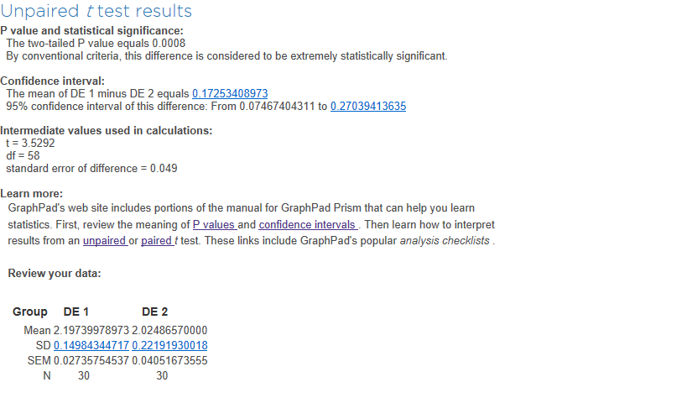
Resultados DE

Slide 6
Resultados ES
Melhor Individuo DE 1 | Pior Individuo DE 1
0,027279732 | 5,002930903
Melhor Individuo DE 2 | Pior Individuo DE 2
5,304081394 | 25,37976516
Media ES Real 1 |  | Desvio padrão ES 1 |  | Variancia ES 1
0,286973917 |  | 0,963135108 |  | 0,927629236
Media ES Real 2 |  | Desvio padrão ES 2 |  | Variancia ES 2
12,50930985 |  | 5,265877057 |  | 27,72946118

Slide 7
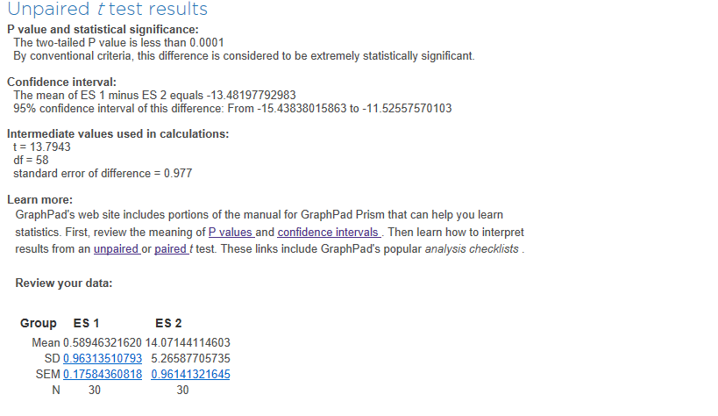
Resultados ES

Slide 8
Análise Gráfica

Slide 9
Análise Gráfica

